Slide 1
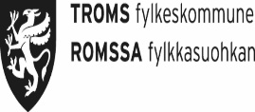

Oral undersøkelse av barn 0 – 2 år
Praktisk gjennomføring
Hva skal man se etter
Henvisningskriterier
Troms fylkeskommune samarbeider med Nordland fylkeskommune og har i den anledning tatt kopi av undervisningsopplegget fra Tannhelsetjenesten i Nordland fylke.

Slide 2
Oral undersøkelse av barn 0 - 2 år
Den offentlige tannhelsetjenesten kaller inn og undersøker aller barn ved 3-årsalder.
Barn mellom 0 – 2 år får tilsyn hos helsestasjonene.
Retningslinjer fra Helsedirektoratet (Hdir) anbefaler oral undersøkelse av helsesøster/lege ved 6 uker, 6 måneder, 1 år og 2 år.
Helsestasjonsprogrammet fra Hdir anbefaler informasjon om kosthold og tannpuss ved 5, 6, 8, 10, 12, 15 og 24 måneder.
Helsesøster eller lege bør påpeke viktigheten av å etablere gode vaner for tannpuss to ganger daglig fra første tann.
Tenner og tannhelse bør også omtales i relasjon til temaer som hygiene, måltidsvaner og ernæring.

Slide 3
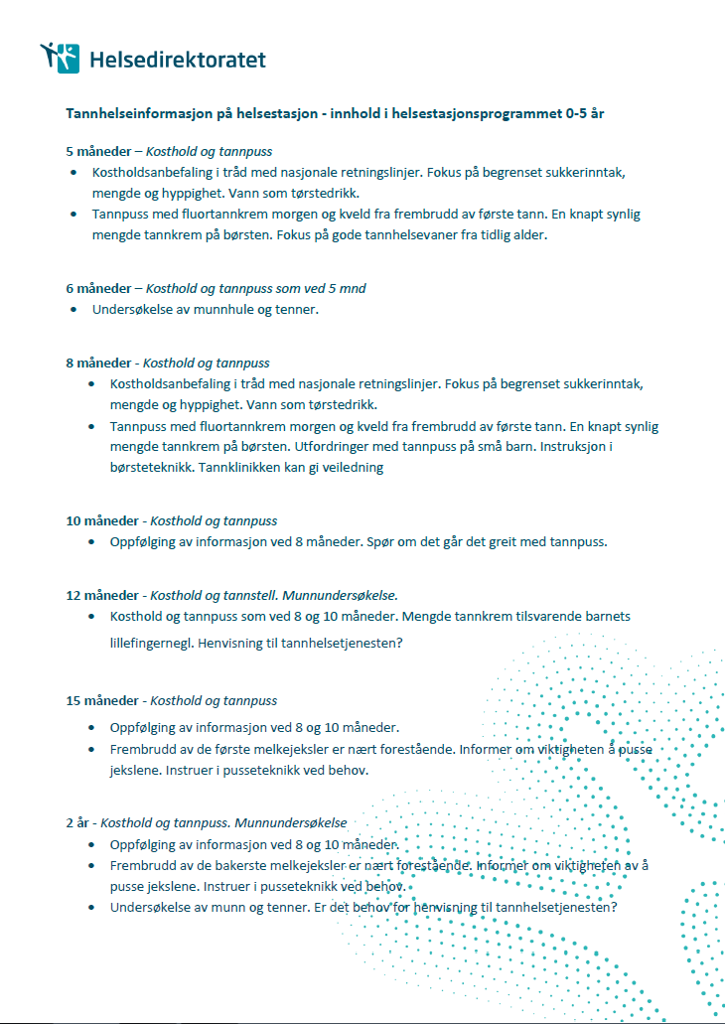
Oral undersøkelse av barn 0 - 2 år

Slide 4
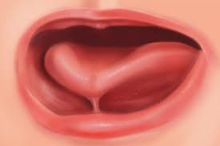
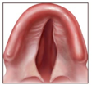

Oral undersøkelse av barn 0 - 2 år
Undersøkelse ved 6 uker
Undersøk munnen for sopp (trøske) og misdannelser
I forbindelse med ammeproblemer bør også tunge- og leppebånd, samt ganen undersøkes. Det bør i den forbindelse vurderes behov for oppfølging hos fastlege. Se etter malformasjoner (tunge, leppe-kjeve-ganespalte)

Slide 5
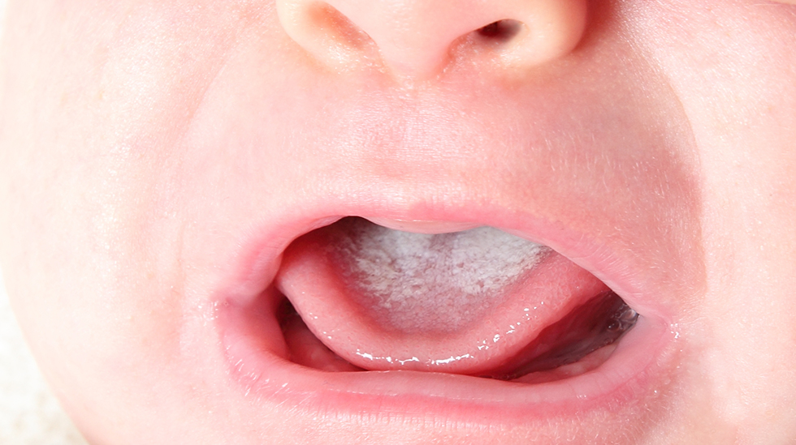
Oral undersøkelse av barn 0 - 2 år
Trøske
Spebarn har ikke fått etablert normal bakterieflora i munnen og kan derfor lett få soppinfeksjon. (Candidiasis)
Behandling: Dette går ofte over av seg selv. Kan eventuelt behandles med antimyktika f.eks. Mycostatin mikstur.

Slide 6
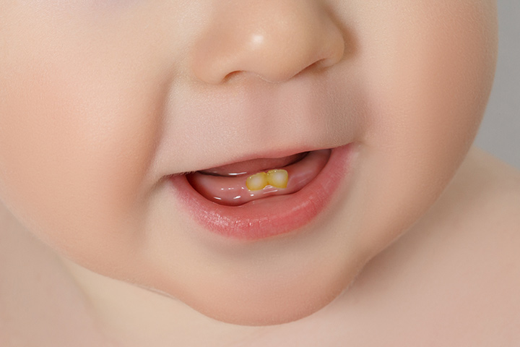
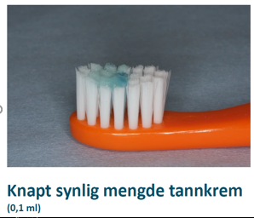
Oral undersøkelse av barn 0 - 2 år
Undersøkelse ved 6 måneder
I denne alderen kommer gjerne de første tennene i underkjevens front.
Det viktigste formålet med undersøkelsen er å se om barnet har fått tenner og vise foresatte hvordan de kan pusse.
Målet er å etablere en vane med tannpuss morgen to ganger daglig med en knapt synlig mengde fluortannkrem.
Dra til side barnets lepper og se etter belegg/karies
Ses noe unormalt bør barnet henvises til tannklinikk

Slide 7
Oral undersøkelse av barn 0 - 2 år
Undersøkelse ved 12 måneder
Ved ett-års alder har barnet ofte fått alle fire fortenner, både oppe og nede. Jekslene er vanligvis ikke kommet.
Undersøk ved å løfte barnets overleppe og se om det er synlig plakk på forsiden av overkjevens fortenner.
Bruk eventuelt den butte enden av en tannpirker og før den langs tannkjøttskanten for å se om det er belegg.
Gjør tilsvarende i underkjeven.
Informer/instruer foresatte om tannpuss to ganger daglig med en mengde fluortannkrem som tilsvarer barnets lillefingernegl.
Hvis det er problemer med tannpuss og store mengder plakk er synlig, bør barnet henvises til tannklinikk.
Vurder også henvisning hvis foresatte opplyser om munnproblemer av ulik art.

Slide 8
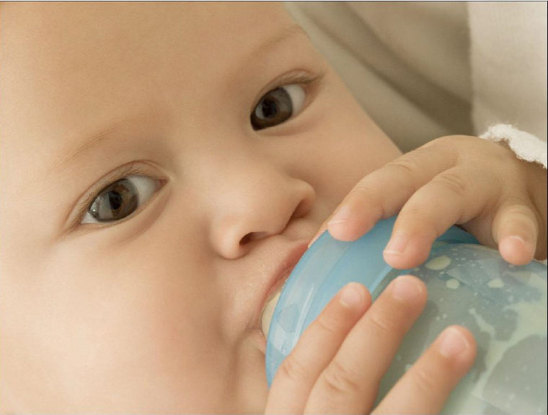
Oral undersøkelse av barn 0 - 2 år
Amming eller flaske om natten
Hyppig amming eller melk på flaske om natten bør unngås.
Spesielt viktig er det å unngå bruk av saft / te med sukker
Vann er beste tørstedrikk

Slide 9
Oral undersøkelse av barn 0 - 2 år
Undersøkelse ved 2 år
Ved to-års alder er vanligvis hjørnetenner og de første jekslene kommet.
Undersøk ved å løfte barnets overleppe og se om det er synlig plakk på forsiden av overkjevens fortenner.
Bruk gjerne den butte enden av en tannpirker og før den langs tannkjøttskanten for å se om det er belegg.
Se på jeksler og slimhinner.
Informer/instruer foresatte i tannpuss to ganger daglig med en mengde fluortannkrem som tilsvarer barnets lillefingernegl.
Henvis til tannklinikken hvis du ser hull eller misfarginger, eller det er problemer med tannpuss og synlig plakk.

Slide 10
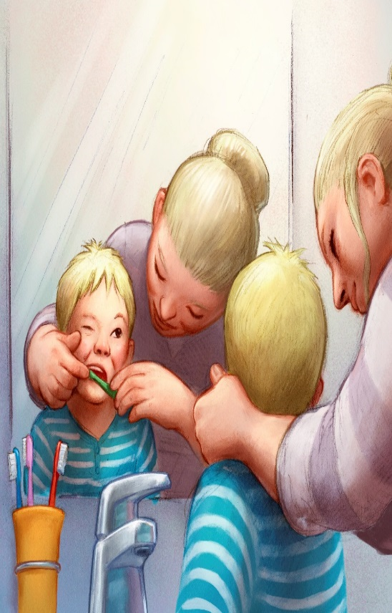
Oral undersøkelse av barn 0 - 2 år
Instruksjon i tannpuss
Voksenhjelp til tannpuss er nødvendig til barnet er 10 år.
Stå bak barnet og hold hodet støtt inntil deg, eventuelt ha barnet på fanget. Et godt råd kan være å pusse tennene mens barnet ligger på stellebordet.
Løft barnets hake, og ta fingeren inn i munnen for godt innsyn. Puss med små bevegelser. Frem og tilbake langs tannkjøtt kanten – obs myk babybørste. Børst utsiden, innsiden og tyggeflaten.
Det er ikke farlig om tannkrem svelges. Ikke skyll med vann etter tannpuss.
Tips: Instruksjons filmer på tannpuss ligger på You tube.
Nettadresse: youtube.com –instruksjon tannpuss.

Slide 11
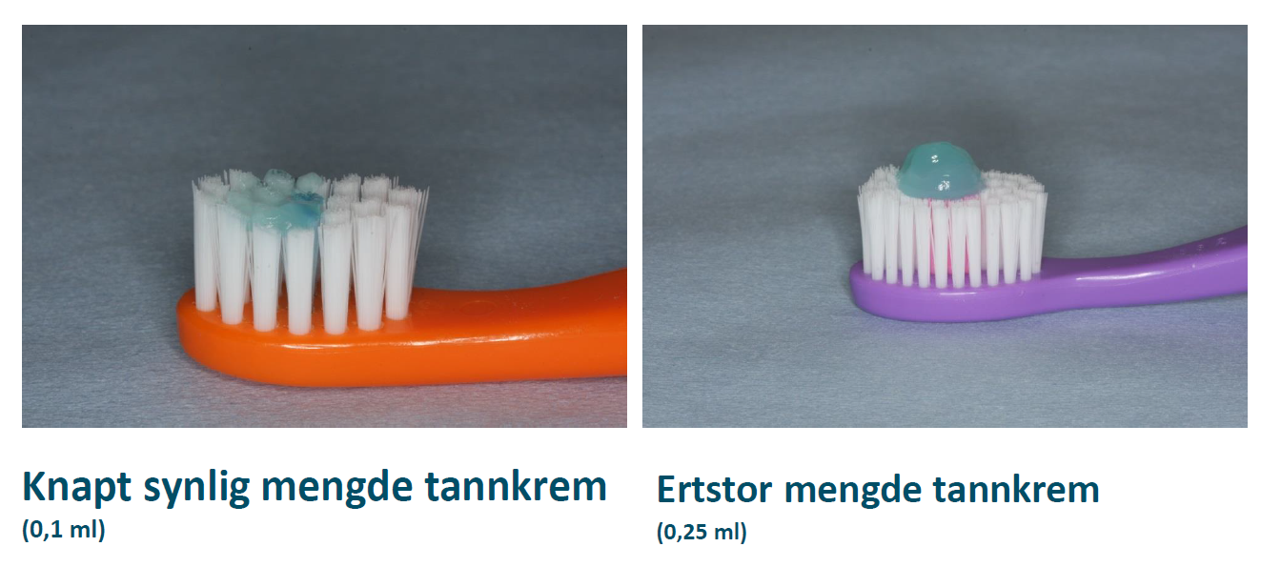
Oral undersøkelse av barn 0 - 2 år

Slide 12
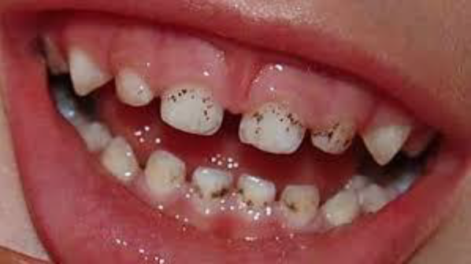
Oral undersøkelse av barn 0 - 2 år
Barnebelegg.
Svartpigmenterte bakterier som fester seg på tannoverflaten
Er normalt og ufarlig.
Skyldes en annerledes normalflora.
Kan pusses bort på tannklinikk

Slide 13
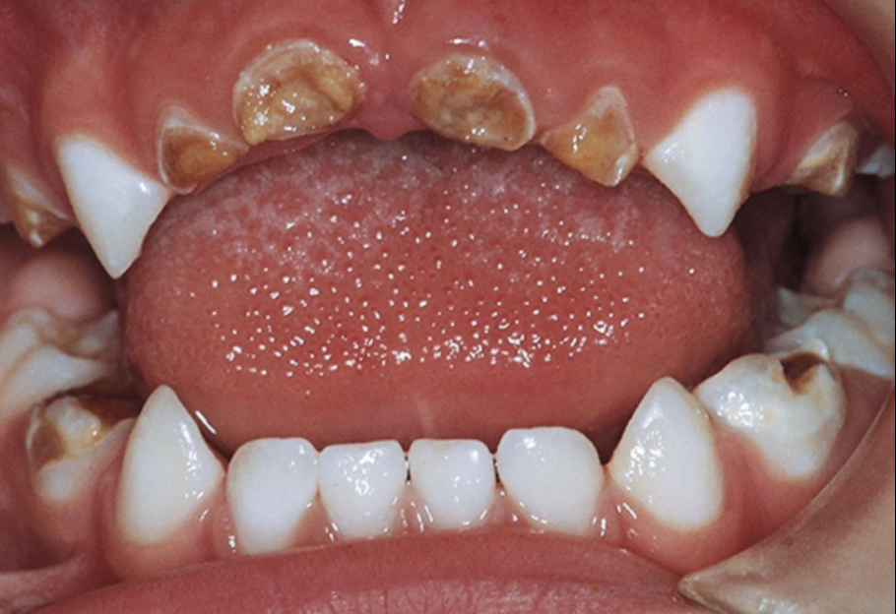
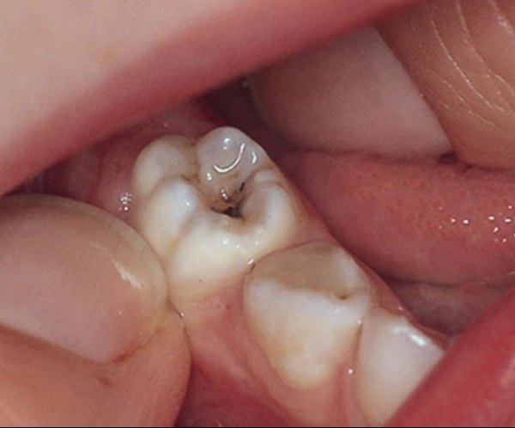
Oral undersøkelse av barn 0 - 2 år
Henvisningskriterier
Smerter i tenner eller tannkjøtt
Dårlige pussevaner
Synlig belegg, misfarginger eller karies
Barn som får sukkerholdig drikke om natten og mellom måltider
Barn med kroniske sykdommer og/eller som bruker mye medisiner
Risikogrupper
        Foreldre med psykisk sykdom eller rusproblematikk
        Kjente risikofamilier
        Innvandrerbakgrunn / flyktninger

Slide 14
Oral undersøkelse av barn 0 - 2 år
Barn som har behov for konsultasjon hos tannlege eller tannpleier, bør henvises til tannhelsetjenesten. Det bør være lav terskel for å henvise.
Bruk vedlagt henvisningsskjema lagd av Den offentlige tannhelsetjenesten i Troms

Slide 15

Oral undersøkelse av barn 0 - 2 år
Kilder:
Nasjonal faglig retningslinje for det helsefremmende og forebyggende arbeidet i helsestasjon, skolehelsetjeneste og helsestasjon for ungdom, Helsestasjon 0 - 5 år (Helsedirektoratet)
Nasjonal faglig retningslinje for tannhelsetjenester til barn og unge 0 – 20 år (Helsedirektoratet)
Norsk tannvern (www.norsktannvern.no)

Slide 16


